Slide 1
INSPECCIÓN, JURISPRUDENCIA Y ATENCIÓN
DE LA SALUD POR RIESGOS
PSICOSOCIALES EN EL TRABAJO
Notes:
1

Slide 2
EL DERECHO DE TRABAJO Y
LOS RIESGOS PSICOSOCIALES
Ponente: Dra. Ma. Rocío Carro Hernández

Slide 3
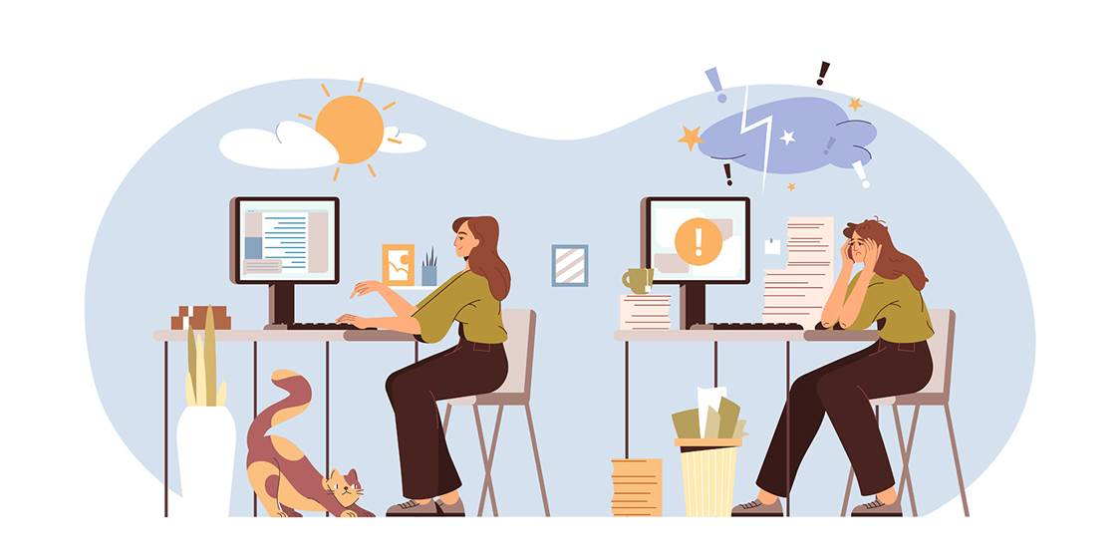
Riesgos psicosociales
Los factores psicosociales son condiciones organizacionales del trabajo que afectan directamente la salud laboral, ya sea de forma positiva, motivando al personal, o negativa, desencadenando estrés para los trabajadores que, a su vez es un factor desencadenante de riesgo psicosocial .

Slide 4
Factores psicosociales de riesgo o estrés según Cox y Griffiths (1996)
Contenido del trabajo | Falta de variedad en el trabajo, ciclos cortos de trabajo, trabajo fragmentado y sin sentido, bajo uso de habilidades, alta incertidumbre, relación intensa
Sobrecarga y ritmo | Exceso de trabajo, ritmo del trabajo, alta presión temporal, plazos urgentes de finalización
Horarios | Cambio de turnos, cambio nocturno, horarios inflexibles, horario de trabajo imprevisible, jornadas largas o sin tiempo para la interacción
Control | Baja participación en la toma de decisiones, baja capacidad de control sobre la carga de trabajo, y otros factores laborales.
Ambiente y equipos | Condiciones malas de trabajo, equipos de trabajo inadecuados, ausencia de mantenimiento de los equipos, falta de espacio personal, escasa luz o excesivo ruido.
Cultura organizacional y funciones | Mala comunicación interna, bajos niveles de apoyo, falta de definición de las propias tareas o de acuerdo en los objetivos organizacionales

Slide 5
Relaciones interpersonales | Aislamiento físico o social, escasas relaciones con los jefes, conflictos interpersonales falta de apoyo social
Rol en la organización | Ambigüedad de rol, conflicto de rol y responsabilidad sobre personas
Desarrollo de carreras | Incertidumbre o paralización de la carrera profesional baja o excesiva promoción, pobre remuneración, inseguridad contractual, bajo
Relación Trabajo- Familia | Demandas conflictivas entre el trabajo y la familia Bajo apoyo familiar. Problemas duales de carrera
Seguridad contractual | Trabajo precario, trabajo temporal, incertidumbre de futuro laboral. Insuficiente remuneración
Acoso laboral
Acoso sexual
Estrés laboral
Burn Out

Slide 6
Riesgos de trabajo
“ARTÍCULO 195.-
Constituyen riesgos del trabajo los accidentes y las enfermedades que ocurran a los trabajadores, con ocasión o por consecuencia del trabajo que desempeñen en forma subordinada y remunerada, así como la agravación o reagravación que resulte como consecuencia directa, inmediata e indudable de esos accidentes y enfermedades.”
(Así modificado por el artículo 1, de la Ley No. 6727 del 9 de marzo de 1982.)

Slide 7
Riesgos de trabajo
“ARTÍCULO 197.-
Se denomina enfermedad del trabajo a todo estado patológico, que resulte de la acción continuada de una causa, que tiene su origen o motivo en el propio trabajo o en el medio y condiciones en que el trabajador labora, y debe establecerse que éstos han sido la causa de la enfermedad.”
(Así modificado por el artículo 1, de la Ley No. 6727 del 9 de marzo de 1982.)

Slide 8
Estrés laboral
Patrón de reacciones emocionales, cognitivas, fisiológicas y de comportamiento a ciertos aspectos adversos o nocivos del contenido del trabajo, organización del trabajo y el medio ambiente de trabajo. Es un estado que se caracteriza por altos niveles de excitación y de respuesta y la frecuente sensación de no poder afrontarlos.

Slide 9
Estrés laboral
Empleado que tiene 24 años de trabajar en el Ministerio de Seguridad Pública:
“Asegura que todo ello le ha generado a través de los años un alto nivel de estrés y problemas de índole psicológica, de manera que su salud se ha visto afectada. (...) estima que el accidente vascular cerebral por ruptura del aneurisma fue consecuencia de sus labores como guardia civil.
En este asunto, el Consejo Médico Forense indicó que sí pudo existir una relación causal entre las labores referidas y el problema de salud que sufrió el actor. Luego, se debe tomar en consideración el tipo de labores que el demandante desempeñaba (policía) las cuales estaban asociadas con altos niveles de estrés, y tomando en cuenta las circunstancias en que se agravó su estado de salud (abriendo paso a una ambulancia que transportaba a un enfermo grave), se debe resolver a favor del accionante.
Así, en vista de que no consta en autos ningún otro elemento probatorio que contradiga la prueba pericial examinada y de conformidad con las circunstancias analizadas, la Sala concluye que efectivamente existió una relación causal entre el daño o enfermedad que aqueja el actor y las funciones que desempeñaba con ocasión de su puesto, riesgo que, consecuentemente, debe ser indemnizado por la institución aseguradora.” SALA SEGUNDA DE LA CORTE SUPREMA DE JUSTICIA, Res: 2009-000382, San José, a las diez horas cuarenta y cinco minutos del ocho de mayo de dos mil nueve.

Slide 10
Nexo de causalidad
“V. - DEL CASO CONCRETO :
El aspecto medular en la especie, estriba en determinar si medió relación de causa y efecto entre los padecimientos del actor y su situación laboral. Analizados los autos, esta Sala llega al convencimiento de que los agravios planteados en ese sentido deben acogerse, con base en las siguientes consideraciones. Si bien es cierto, en el dictamen Médico Legal nº DML 2010-2378 que se le practicara al accionante el 18 de enero de 2011, se concluyó que éste es acreedor de una incapacidad temporal de dos meses y de una permanente equivalente al 10% de la capacidad general, teniendo como causa de estas incapacidades, el estrés que enfrenta el accionante, también se señaló en dicha pericia que tal padecimiento podía tener su génesis en factores sociales; de salud o laborales (folios 22 a 29). Como se observa, de ese dictamen médico no se acredita a ciencia cierta que la enfermedad del demandante sea producto de su relación de trabajo, en otras palabras que se esté ante una enfermedad del trabajo, con las características descritas en el numeral 195 mencionado, es decir, que sea “como consecuencia directa, inmediata o indudable de esos accidentes y enfermedades.”

Slide 11
Nexo de causalidad
De manera que ante ese escenario procede abocarse al análisis de las restantes probanzas que obran en autos, no obstante, de estas no se desprende que el actor fuera sometido una situación de acoso laboral o a eventos que pudieran catalogarse como agentes desencadenantes de estrés, y no puede este Órgano aplicar lo dispuesto en el artículo 17 del Código de Trabajo o acudir al principio “in dubio pro accidentado” pues no existe ni un solo elemento que aunque sea haga presumir que el accionante sufría de acoso en su entorno laboral.” (SALA SEGUNDA DE LA CORTE SUPREMA DE JUSTICIA, Res: 2014-000230, nueve horas treinta y cinco minutos del cinco de marzo de dos mil catorce) .

Slide 12
Nexo de causalidad
“De todo lo expuesto, es indudable que estamos frente a un riesgo laboral. La actora ha mantenido durante muchos años un serio conflicto con su jefe (lo que se relaciona con las “condiciones laborales”, concretamente con la organización del trabajo, hipótesis cubierta por el artículo 197 del Código de Trabajo), que le ha producido una enfermedad (nexo de causalidad). Pese a que del dictamen médico-legal se colige que sus problemas psiquiátricos obedecen a diversos motivos (entre ellos algunos de índole personal y familiar), es incuestionable que una de sus causas es la problemática laboral acreditada en este proceso, siendo que las incapacidades fijadas por la Medicatura Forense se limitan exclusivamente a la afectación de la salud de la actora directamente derivada de la conflictiva laboral, y que está relacionada también con el último evento del 29 de setiembre de 2010, cuando la actora recibió la comunicación del jefe de que otra persona sería nombrada en propiedad en el puesto que ella ocupaba interinamente desde 2007, hecho que si bien por sí solo no podría tenerse como un motivo de conflicto que perjudicara la salud de la actora, lo cierto es que dado el antecedente acaecido en los años 2004 y 2005 (que fue solucionado, según se consignó en el Estudio de Ambiente Laboral citado supra), volvió a alterar el estado psíquico y físico de la petente, por lo que a partir de esa data procede establecer la relación de causa-efecto” SALA SEGUNDA DE LA CORTE SUPREMA DE JUSTICIA, Res: 2014-000975 de las diez horas cincuenta y cinco minutos del primero de octubre de dos mil catorce.

Slide 13
Burn out
El burn out o desgaste profesional consiste en un proceso de estrés crónico que termina en un estado de agotamiento emocional y pérdida de motivación laboral.

Slide 14
Burn out, acoso laboral y estrés laboral
“…investigador judicial en la oficina regional de……, (señala) que en octubre de 2007 se dio una sobrecarga laboral y acoso en el trabajo “mobbing”, el cual se manifestó como depresión severa y agotamiento profesional “burn out….”
Señala la Sala que existe coincidencia entre la prueba testimonial y “…el Dictamen Médico Legal, en cuanto a la existencia de hechos agravantes del estado de salud preexistente, como lo fueron el volumen de trabajo, la presión constante de la jefatura para el cumplimiento de sus obligaciones derivadas de la entrada en vigencia de un nuevo proceso penal y el estrés que ello producía. Así las cosas, se ha de revocar el fallo impugnado en cuanto declaró la inexistencia del riesgo, para declarar que la depresión del actor derivada de factores extra laborales se vio agravada como consecuencia directa, inmediata e indubitable de situaciones presentadas en su lugar de trabajo.”
SALA SEGUNDA DE LA CORTE SUPREMA DE JUSTICIA. Res: 2012-000451 diez horas veinte minutos del veintitrés de mayo de dos mil doce.

Slide 15
Uso indistinto de conceptos
Acoso, Estrés y Burn out:
“II.- ANTECEDENTES: El 16 de julio de 2012, la actora incoó una demanda por riesgo del trabajo contra el Instituto Nacional de Seguros (INS), con sustento en los hechos que a continuación se resumen. Informó que es funcionaria de la Unidad Administrativa de los Tribunales de Alajuela desde 1998. Afirmó que a partir del año 2000 el ambiente laboral “le formó una presión en su entidad”, agudizándose la situación en el 2001, pues un cambio en la jefatura inmediata le generó estrés, acoso, inmerecidas llamadas de atención, en fin, un entorno laboral nocivo que ha permanecido hasta la actualidad. Aseveró que ello le provocó las siguientes enfermedades psicosomáticas: estrés, depresión, ansiedad y síndrome del burn out; con manifestaciones físicas tales como alergias, cefaleas, mareos, trastornos del sueño y fibromialgia.” (SALA SEGUNDA DE LA CORTE SUPREMA DE JUSTICIA Res: 2014-000975 de la de las diez horas cincuenta y cinco minutos del primero de octubre de dos mil catorce)

Slide 16
Importancia del dictamen médico legal
“El año de incapacidad temporal concedido por los/as juzgadores/as de instancia se basó en lo consignado en el dictamen médico-legal que obra en autos, a saber: “Existe una relación de causa-efecto entre el comienzo del acoso laboral y el desarrollo de la sintomatología clínica, al punto de sufrir un episodio depresivo moderado, incapacitante para ejercer sus funciones” (folio 24) -énfasis agregado-.” Res: 2014-000975 de la SALA SEGUNDA DE LA CORTE SUPREMA DE JUSTICIA primero de octubre de dos mil catorce

Slide 17
Importancia del dictamen médico legal
“En el expediente hay prueba de que la Caja incapacitó temporalmente a la actora por el mobbing de que fue objeto. En efecto, a folio 17 figura una carta que le envió la Comisión Evaluadora de Incapacidades del Hospital de Guápiles, comunicándole: “Su diagnóstico obedece a un acoso psicológico laboral y corresponde a un riesgo del trabajo como enfermedad laboral, por lo que esta comisión no autoriza más periodos de incapacidad. Su caso fue remitido al Instituto Nacional de Seguros”(subrayado por la ponente).” (SALA SEGUNDA DE LA CORTE SUPREMA DE JUSTICIA, Res: 2014-000722, de las diez horas diez minutos del dieciséis de julio de dos mil catorce )

Slide 18
Contacto: Bufete Carro & Asociados
Correo electrónico: rcarro@bufetecarro.com
Teléfono: 2290-8571
Página web: https://www.bufete-carro.com/
Facebook: Bufete Carro & Asociados
Linkedln: Bufete Carro & Asociados

